Slide 1
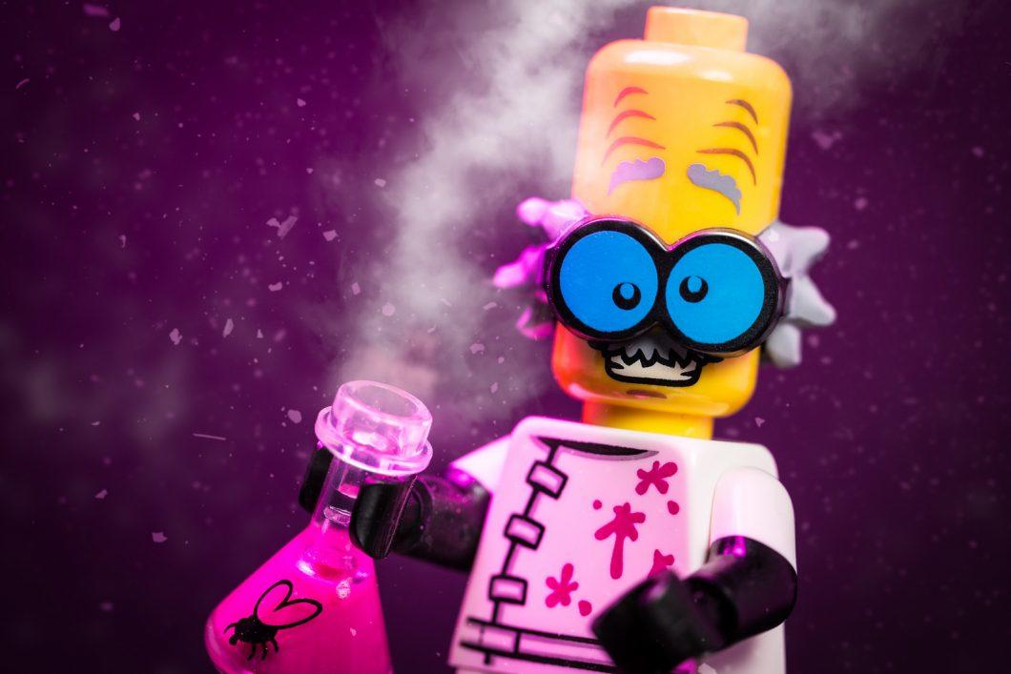
KONKURS
DOMOWE LABORATORIUM – MŁODEGO ODKRYWCY
Organizatorzy: Ewelina Czech i Żaneta Ługowska

Slide 2
PRACA PAULINY Z KLASY 7c TYTUŁ DOŚWIADCZENIA: CIECZ NIENEWTONOWSKA Właściwości cieczy nienewtonowskiej przypominają bagna lub ruchome piaski. Osoby i zwierzęta, które grzęzną szarpiąc się sprawiają, że bagno jeszcze bardziej je trzyma i wciąga. Dlaczego nazwano ją „nienewtonowską”? Ponieważ nie można do niej zastosować prawa Newtona.

Slide 3
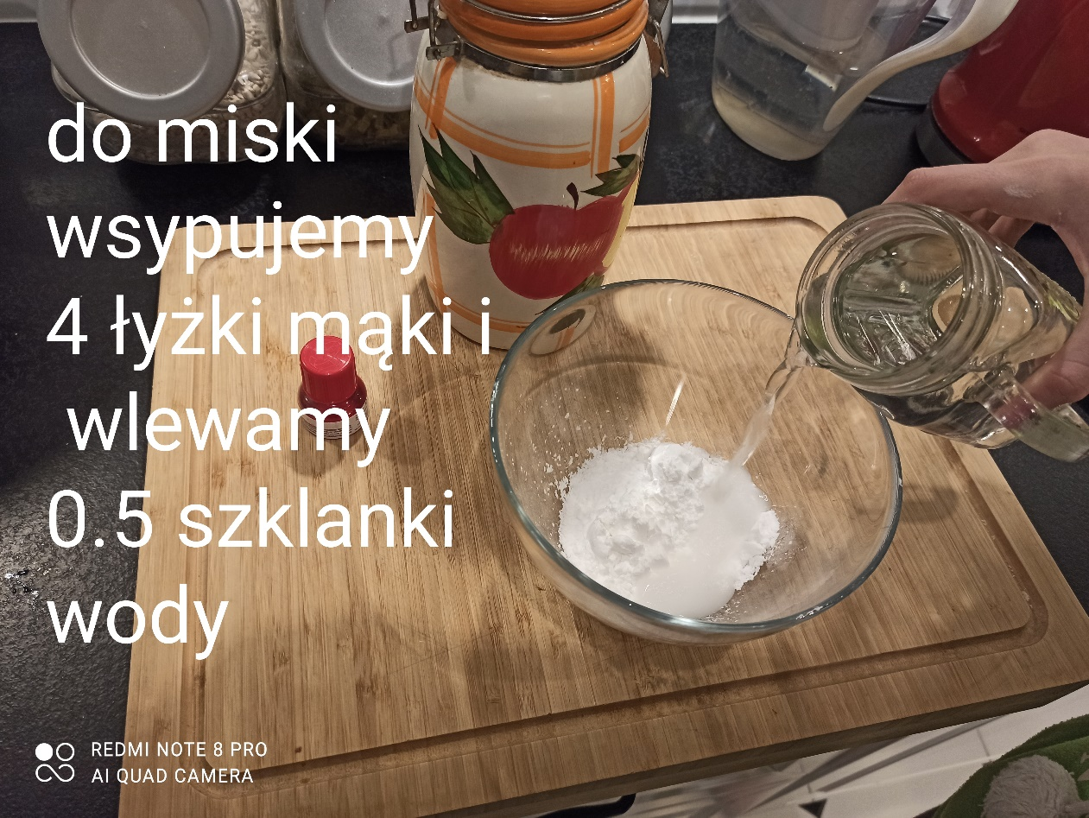
PRACA PAULINY Z KLASY 7c

Slide 4
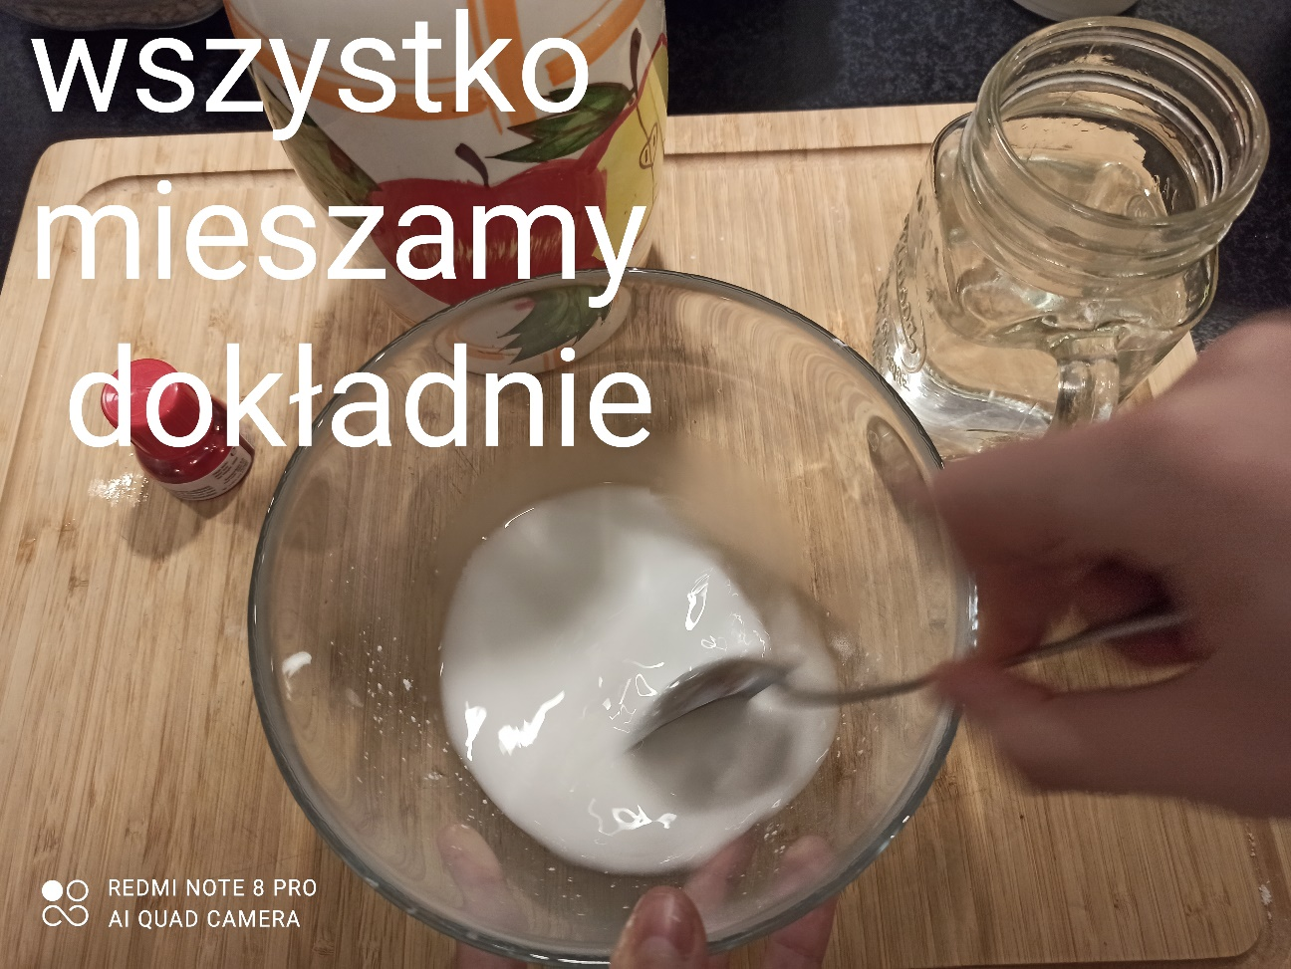
PRACA PAULINY Z KLASY 7c

Slide 5
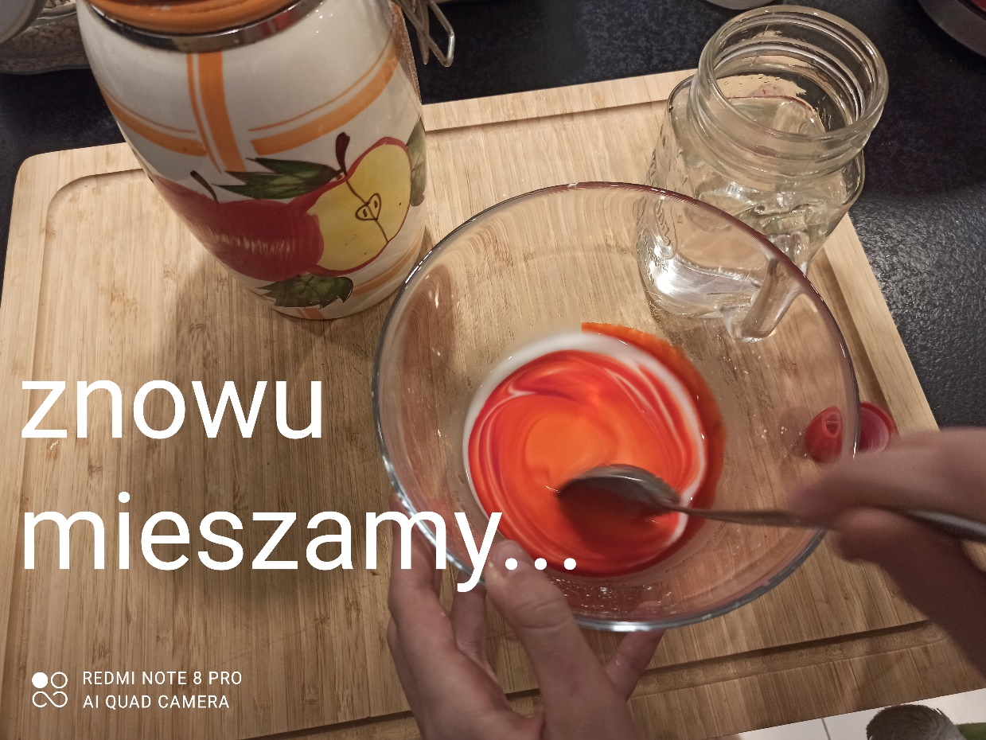
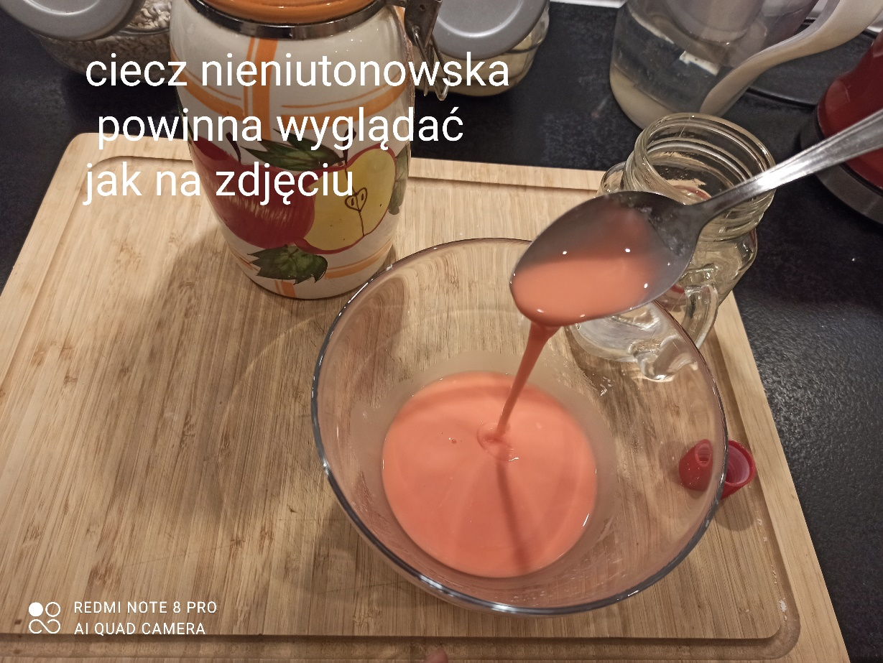
PRACA PAULINY Z KLASY 7c

Slide 6
PRACA PAULINY Z KLASY 7c OBSERWACJE: Gdy spróbujemy wziąć ciecz do ręki tylko na chwilę da się ulepić z niej kule lecz po chwili zamienia się w ciecz płynną. WNIOSEK: Ciecz nienewtonowska, to płyn, który pozornie przeczy prawom fizyki. W spoczynku, bez działającej na niego żadnej siły zachowuje się jak zwykła ciecz, ale gdy tylko dostarczymy mu jakąś energię, np. poprzez nacisk, ciecz ta zachowuje się jak ciało stałe.

Slide 7
PRACA AMELII Z KLASY 8d TYTUŁ DOŚWIADCZENIA: SKACZĄCA KUKURYDZA
Potrzebny sprzęt:
miska,
szklane naczynie.
Potrzebne odczynniki:
woda,
ocet,
soda oczyszczona,
Kukurydza.

Slide 8
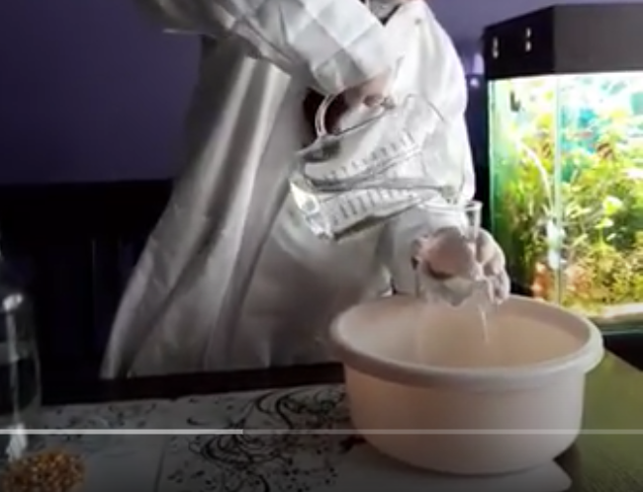
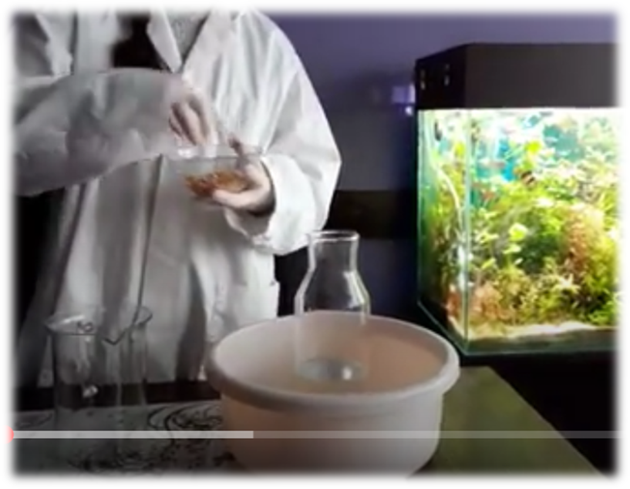
PRACA AMELII Z KLASY 8d
Do miski wstawiamy szklane naczynie
i wlewamy wodę.
Dodajemy kukurydzę.

Slide 9
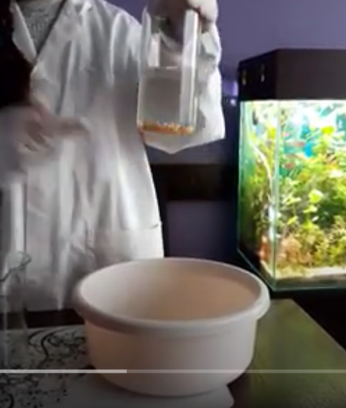
PRACA AMELII Z KLASY 8d
Kukurydza znajduje się
na dnie naczynia.
Dodaję ocet, kukurydza jest
nadal na dnie.

Slide 10
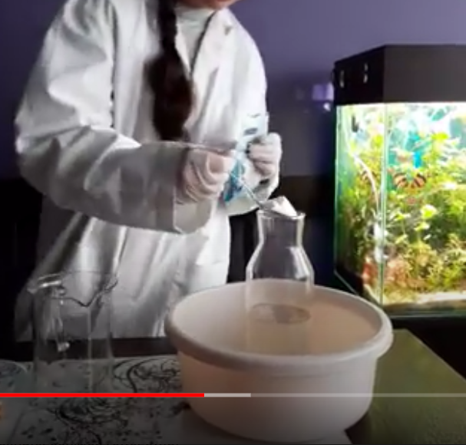
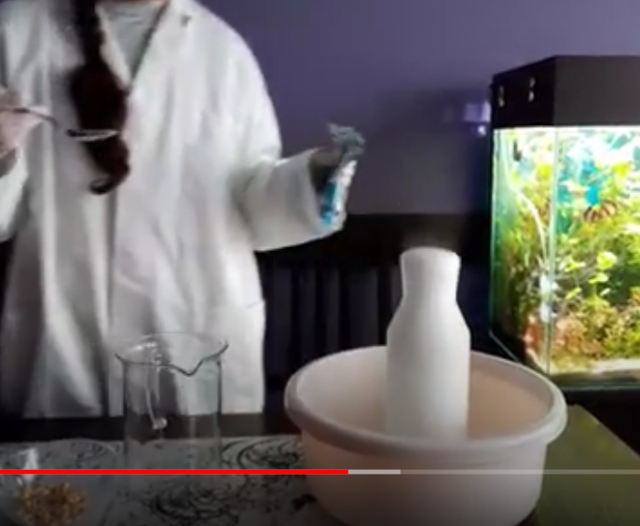
PRACA AMELII Z KLASY 8d
Dodaję sody oczyszczonej.
Ocet reaguje z sodą
oczyszczoną.

Slide 11
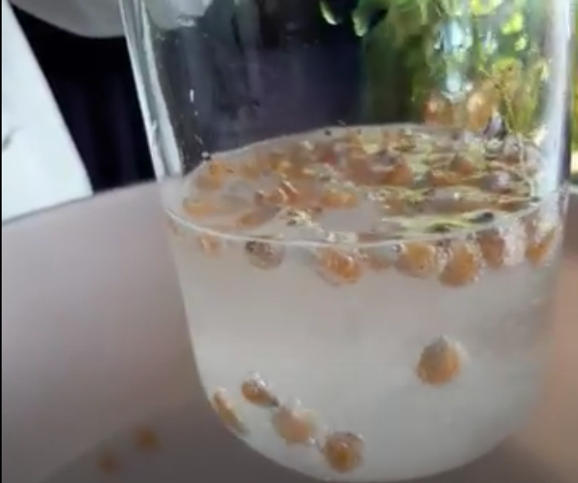
PRACA AMELII Z KLASY 8d
Kukurydza unosi się do góry
i opada na dno.

Slide 12
PRACA AMELII Z KLASY 8d OBSERWACJE: Kukurydza skacze w górę i w dół. WNIOSEK: Soda reaguje z octem i powstaje dwutlenek węgla, który wypycha kukurydzę ku górze. Natomiast kukurydza pod wpływem swojego ciężaru opada na dno.

Slide 13
Gratulujemy kreatywnosci ;)

